Slide 1

CHÀO MỪNG CÁC THẦY CÔ
VỀ DỰ GIỜ NGỮ VĂN 9B2!
Người dạy: Nguyễn Bảo Hà
Năm học: 2022 - 2023
Người dạy: Nguyễn Bảo Hà
Năm học 2021 - 2022

Slide 2
Góc chia sẻ
“Hãy chia sẻ về gia đình của em!”

Slide 3
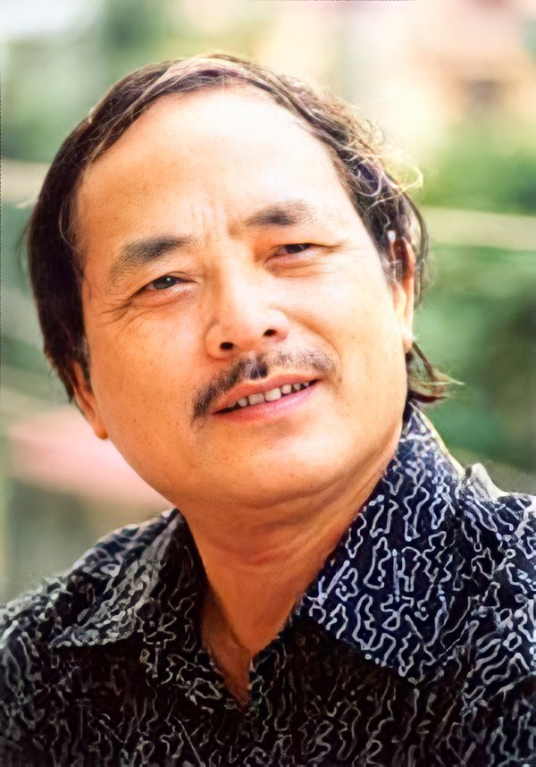
Tiết 119 - 120:
NÓI VỚI CON
- Y Phương -

Slide 4
NÓI VỚI CON
- Y Phương -
Chân phải bước tới cha
Chân trái bước tới mẹ
Một bước chạm tiếng nói
Hai bước tới tiếng cười
Người đồng mình yêu lắm con ơi
Đan lờ cài nan hoa
Vách nhà ken câu hát
Rừng cho hoa
Con đường cho những tấm lòng
Cha mẹ mãi nhớ về ngày cưới
Ngày đầu tiên đẹp nhất trên đời.
Người đồng mình thương lắm con ơi
Cao đo nỗi buồn
Xa nuôi chí lớn
Dẫu làm sao thì cha vẫn muốn
Sống trên đá không chê đá gập ghềnh
Sống trong thung không chê thung nghèo đói
Sống như sông như suối
Lên thác xuống ghềnh
Không lo cực nhọc
Người đồng mình thô sơ da thịt
Chẳng mấy ai nhỏ bé đâu con
Người đồng mình tự đục đá kê cao quê hương
Còn quê hương thì làm phong tục
Con ơi tuy thô sơ da thịt
Lên đường
Không bao giờ nhỏ bé được
Nghe con.

Slide 5
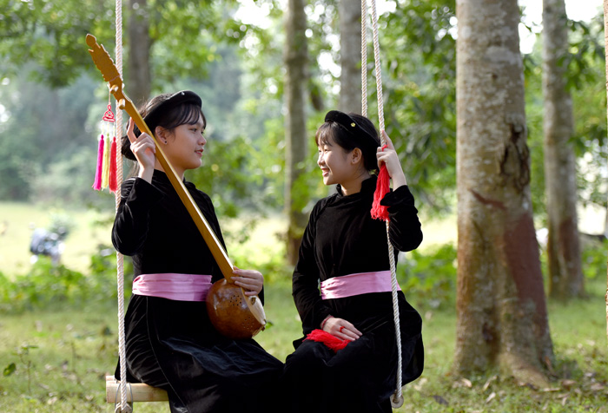
Người đồng mình: người vùng mình, người miền mình. Đây có thể hiểu cụ thể là những người cùng sinh sống trên một miền đất, cùng quê hương, cùng một dân tộc.

Slide 6
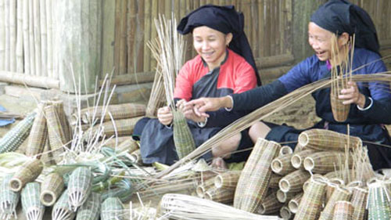
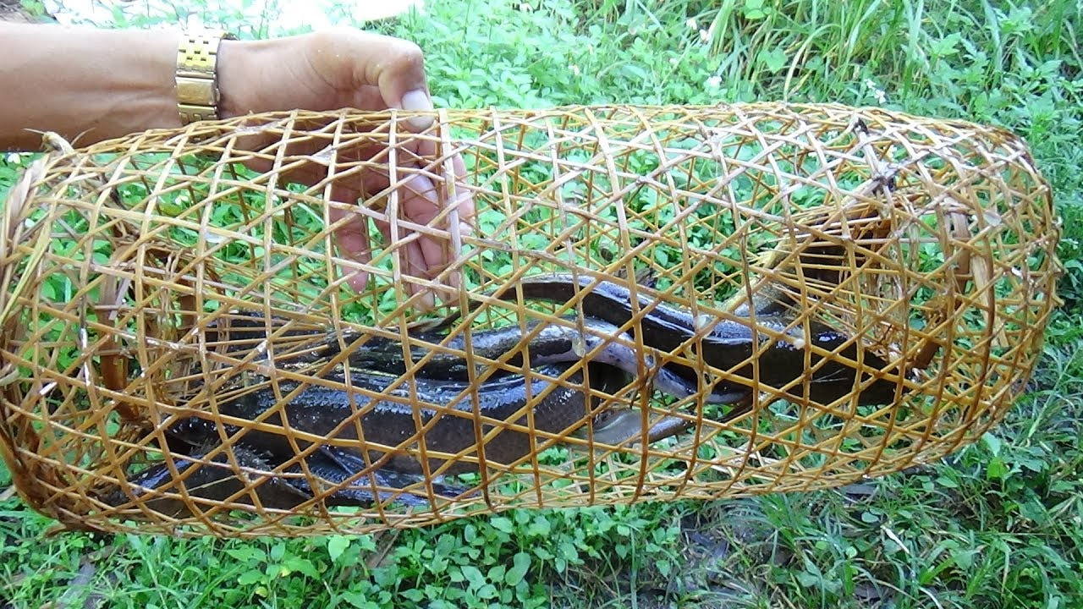
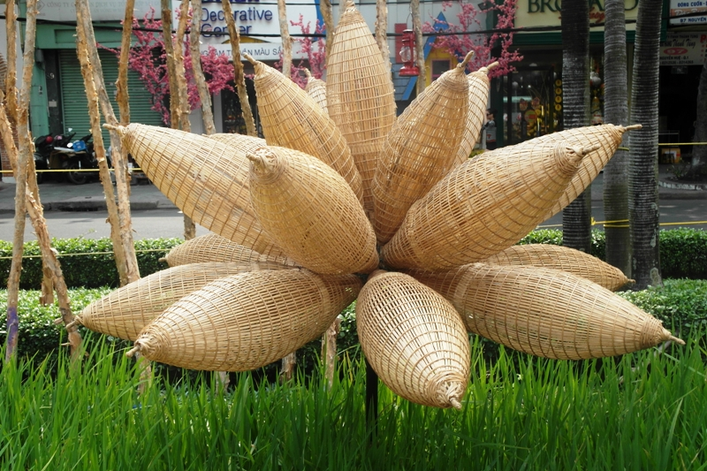
Lờ: một loại dụng cụ dùng để đặt bắt cá, được đan bằng những nan tre vót tròn

Slide 7
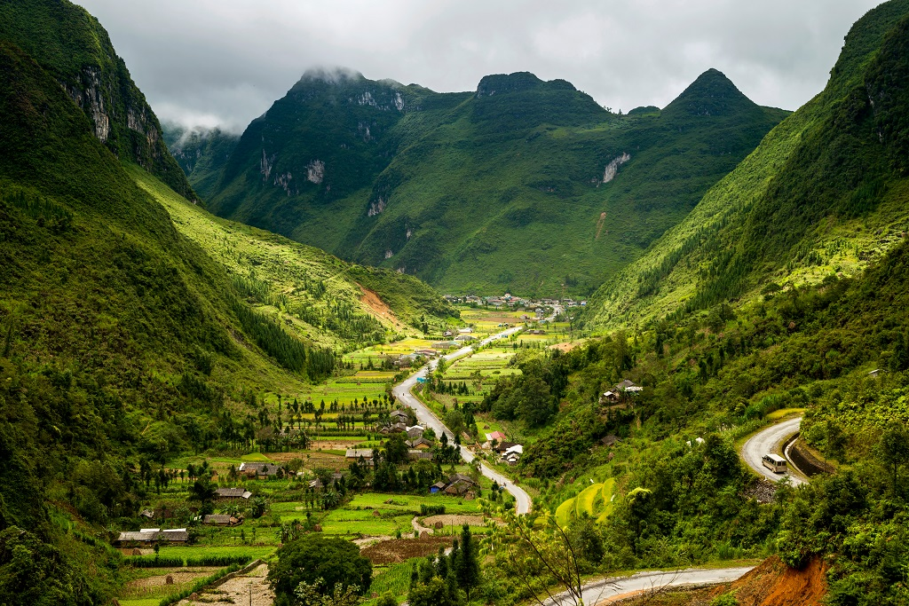
Thung (thung lũng): dải đất trũng và kéo dài nằm giữa hai sườn đồi núi.

Slide 8

Mạch cảm xúc:
- Mạch cảm xúc mở ra bằng những lời cha nói với con về cội nguồn sinh dưỡng.
- Mạch cảm xúc khép lại bằng những lời cha ngợi ca phẩm chất của "người đồng mình" và những lời cha dặn dò con trên đường đời.
=> Mạch cảm xúc đi từ tình cảm gia đình và mở rộng ra là tình yêu quê hương, đất nước.

Slide 9
Chân phải bước tới cha
Chân trái bước tới mẹ
Một bước chạm tiếng nói
Hai bước tới tiếng cười

Slide 10
PHIẾU BÀI TẬP
(?) Chỉ ra các biện pháp nghệ thuật trong bốn câu thơ đầu và nêu tác dụng. (Thảo luận nhóm đôi – 2p)
Biện pháp nghệ thuật | Tác dụng
.......................................................................... ..................................... ..................................... ..................................... ..................................... ..................................... | .................................... ............................................................................................................ .................................... .................................... ....................................

Slide 11
Chân phải
Chân trái
Một bước
tiếng nói
Chân phải
bước
Chân phải
Chân phải
bước
bước tới cha
bước tới mẹ
Một bước chạm tiếng nói
Hai bước tới tiếng cười
phải tới cha
trái tới mẹ
Một bước chạm nói
Hai bước tới cười
Chân
Chân phải
bước tới cha
bước tới mẹ
chạm
tới
Chân
Hai bước
tiếng cười
Chân
Chân
Chân trái
Chân trái
bước
Chân trái
bước
Chân trái
tiếng nói
tiếng
Một bước
tiếng
Một bước
tiếng nói
tiếng cười
tiếng
tiếng
Hai bước
tiếng cười
Hai bước
→ Nghệ thuật liệt kê
→ Nghệ thuật điệp ngữ
→ Nghệ thuật ẩn dụ

Slide 12
Chân phải bước tới cha
Chân trái bước tới mẹ
Một bước chạm tiếng nói
Hai bước tới tiếng cười
Người đồng mình yêu lắm con ơi
Đan lờ cài nan hoa
Vách nhà ken câu hát
Rừng cho hoa
Con đường cho những tấm lòng
Cha mẹ mãi nhớ về ngày cưới
Ngày đầu tiên đẹp nhất trên đời.
Cha mẹ mãi nhớ về ngày cưới
Ngày đầu tiên đẹp nhất trên đời.

Slide 13
Người đồng mình yêu lắm con ơi
Đan lờ nan
Vách nhà câu hát
Rừng
Con đường những tấm lòng
cài
hoa
cài
hoa
ken
ken
cho
hoa
cho
hoa
cho
cho
→ Từ nhiều nghĩa
→ Nghệ thuật điệp ngữ

Slide 14
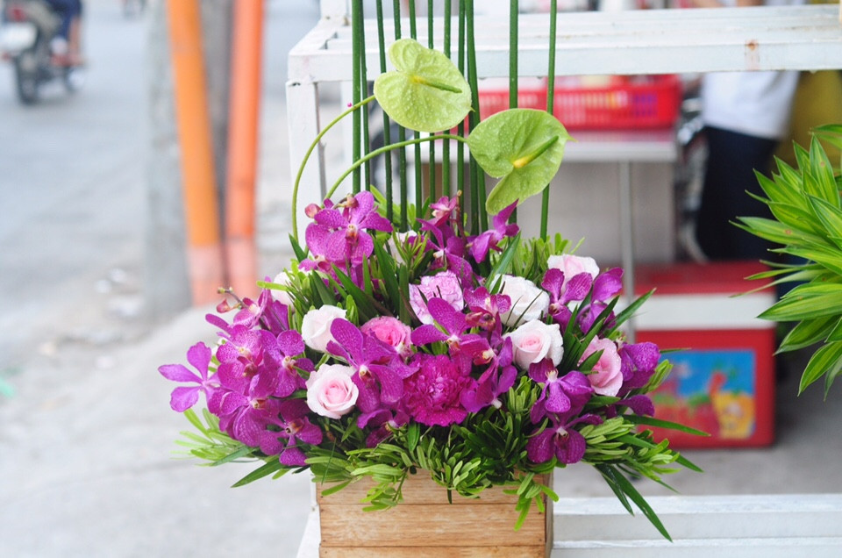
XIN CHÂN THÀNH CẢM ƠN QUÝ THẦY CÔ!

